Slide 1
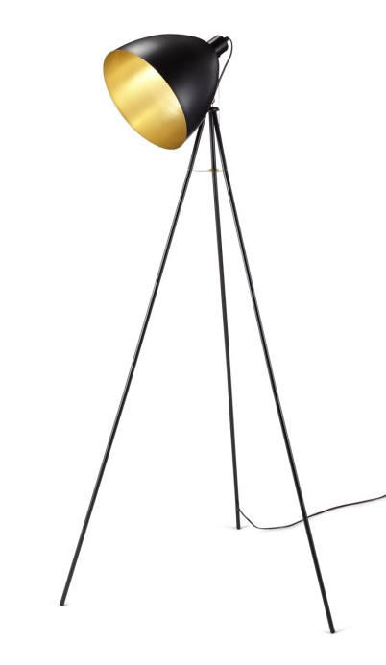
SVETLO
Zdroje svetla

Slide 2
Svetelný lúč je myslená priamka, pozdĺž ktorej sa svetlo šíri.
Svetelný zväzok je skupinka svetelných lúčov.
Svetelný zdroj je teleso, v ktorom vzniká svetlo a šíri sa z neho do okolia.
Osvetlené telesá iba svetlo odrážajú, napr. Mesiac, planéty – odrážajú svetlo dopadajúce na ne zo Slnka.

Slide 3
Opakujeme: Svetlo sa šíri zo zdrojov svetla.
Zdroje svetla môžeme rozdeliť napríklad na:
prirodzené ( Slnko, blesk, svätojánska muška)
umelé ( žiarovka, žiarivka)
rozžeravené (Slnko, plameň, žiarovka)
studené ( žiarivka, monitor)
plošné ( Slnko)
bodové ( žiarovka)

Slide 4
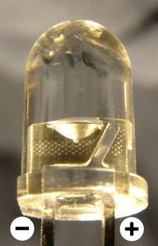
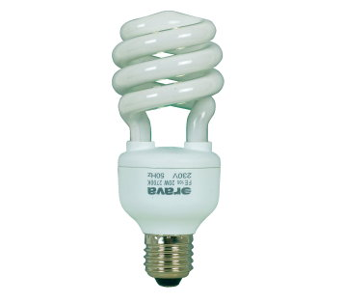
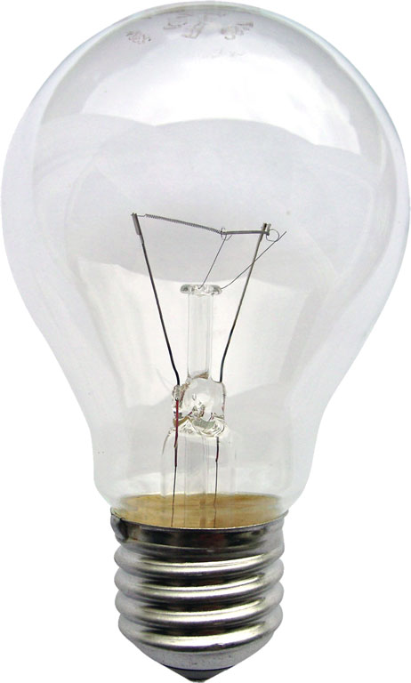
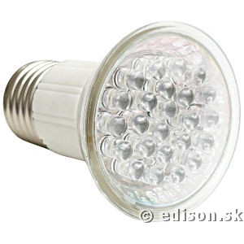
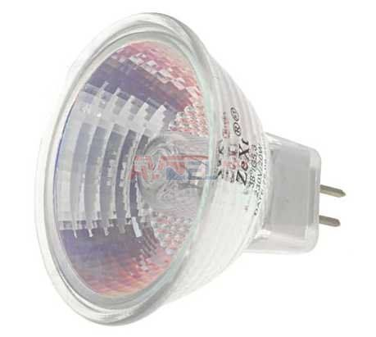
Dióda
Źiarivka
Žiarovka
LED žiarovka
Halogénová žiarovka

Slide 5
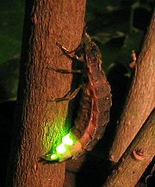
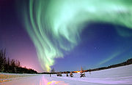
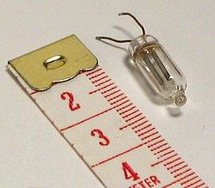
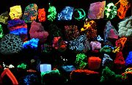
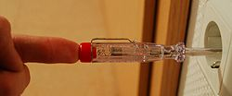
Bioluminiscencia
Fluorescencia
Tlejivka
Tlejivková skúšačka
Fotoluminiscencia

Slide 6
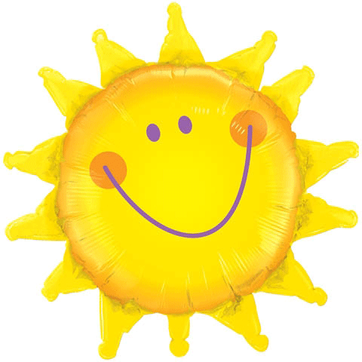
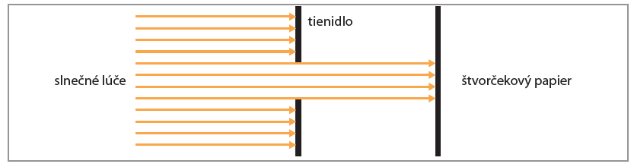
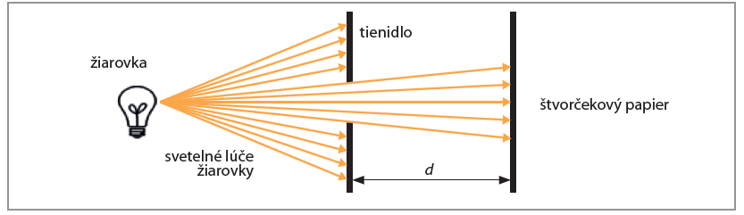

Porovnanie slnka a žiarovky
Slnečné lúče dopadajúce na povrch Zeme sa nám javia ako rovnobežné lúče (plošný zdroj).
Svetelné lúče žiarovky sú rozbiehavé (bodový zdroj).

Slide 7
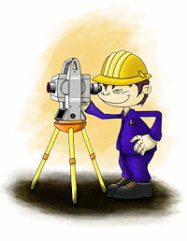
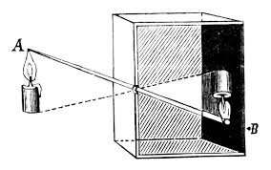
DôSLEDOK:
Svetlo sa šíri priamočiaro.
Dôsledky a využitie a tohto javu:
Vznik tieňa
Zatmenie Slnka a Mesiaca
Geodézia ( zememeračstvo)
Camera obscura ( predchodca fotoaparátu)

Slide 8
Tieň
Rýchlosť šírenia svetla vo vzduchu je 300 000 km/s
(asi 7,5 krát okolo rovníka za sekundu)
Ak osvetlíme nepriehľadné teleso vznikne za ním priestor, kam svetlo zo zdroja nedopadne.
TIEŇ je priestor za osvetleným telesom.
Tieň môže byť:
úplný (kam nedopadne svetlo zo žiadneho zdroja)
polotieň ( tieň osvetlený iným zdrojom svetla)

Slide 9
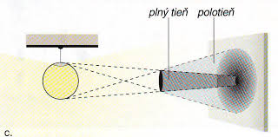
Dôsledky vzniku tieňa: - mesačné fázy
- zatmenie Slnka
- zatmenie Mesiaca

Slide 10
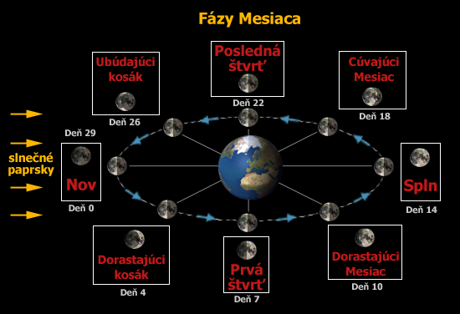
Mesačné fázy

Slide 11
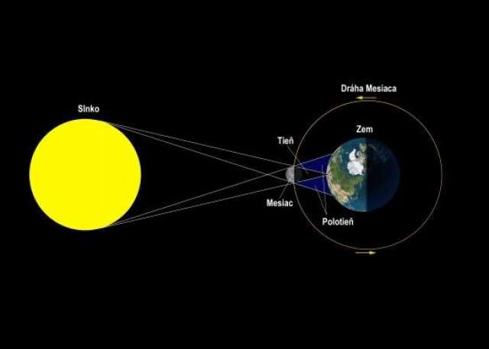
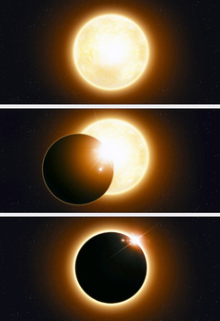
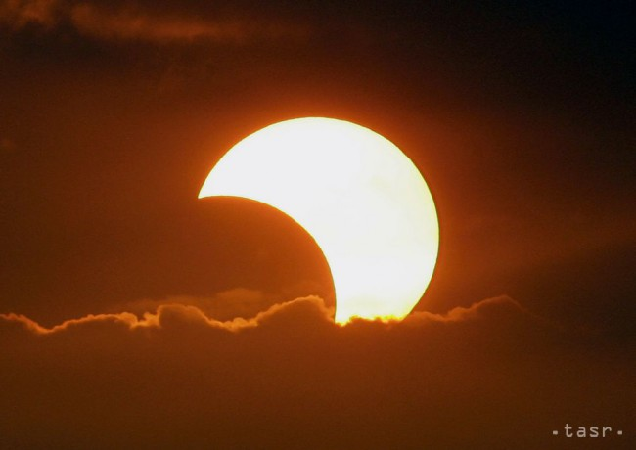
Zatmenie slnka
Dochádza k nemu, keď je Mesiac v nove, medzi Slnkom a Zemou.
Mesiac vrhá tieň na zemský povrch.
Zatmenie Slnka je pozorovateľné len na území kam dopadá tieň Mesiaca.
Môže byť čiastočné alebo úplné.
U nás pozorovateľné zatmenia boli a budú:
Čiastočné: 11.8.1999, 20.3.2015, 10. júna 2021, 25.októbra 2022,
Úplne: 7.10.2135

Slide 12
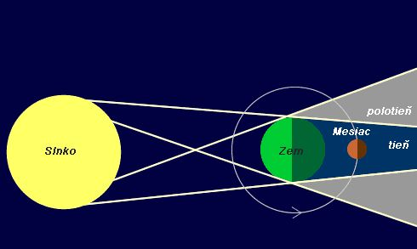
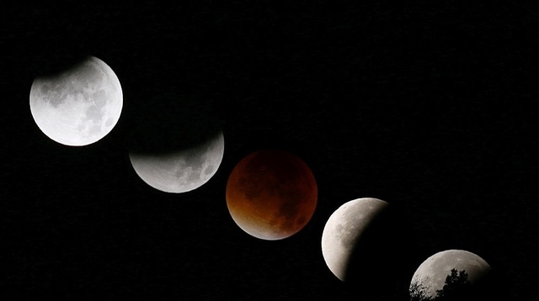
Zatmenie mesiaca
Dochádza k nemu, keď je Mesiac v splne, Zem je medzi Slnkom a Mesiacom.
Mesiac vchádza do zemského tieňa.
Zatmenie Mesiaca je pozorovateľné všade tam, kde je vtedy Mesiac nad obzorom.
Môže byť čiastočné alebo úplné.
U nás pozorovateľné zatmenia boli a budú:
15.6.2011, 25.4.2013, 28.9.2015, 7.8.2017, 27.7.2018 21.1.2019, 16.5.2022

Slide 13
Optické prostredie je prostredie, v ktorom sa šíri svetlo.
Môže byť: - priehľadné (prepúšťa takmer všetko svetlo – napr. vzduch, hladké sklo)
- priesvitné (svetlo prepúšťa, ale rozptyľuje – napr. matné sklo)

Slide 14
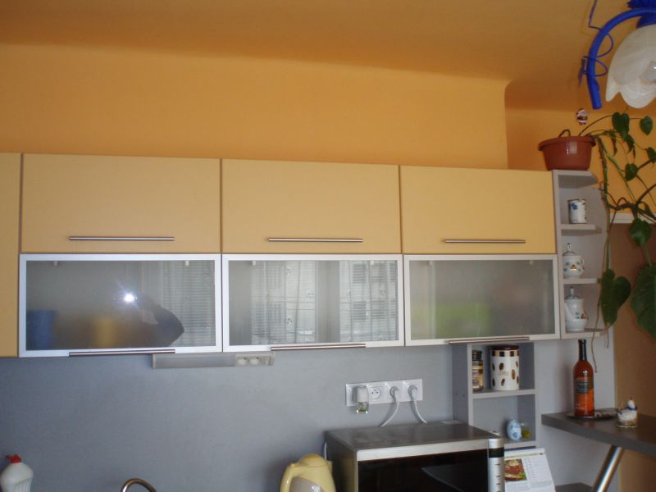
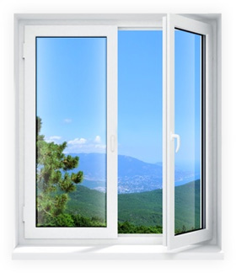
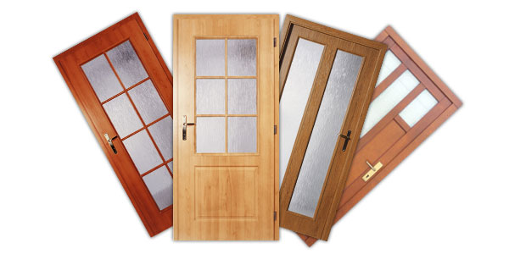
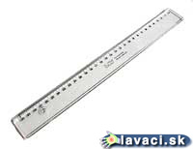
Priesvitné optické prostredie
Priehľadné optické prostredie
Priehľadné optické prostredie

Slide 15
Ďalšie delenie:
- číre optické prostredie – prepúšťa svetlo všetkých farieb (bezfarebné sklo)
- farebné optické prostredie – prepúšťa svetlo takej farby, akú má samo (farebné sklo)

Slide 16
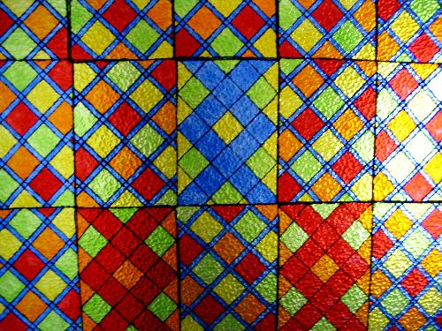
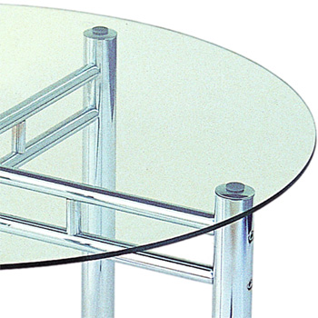
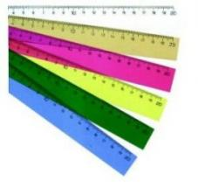
Farebné optické prostredie
Číre optické prostredie

Slide 17
Ďakujem za pozornosť!
Zdroj obrázkov : internet, učebnica fyziky pre 8.ročník

